Slide 1
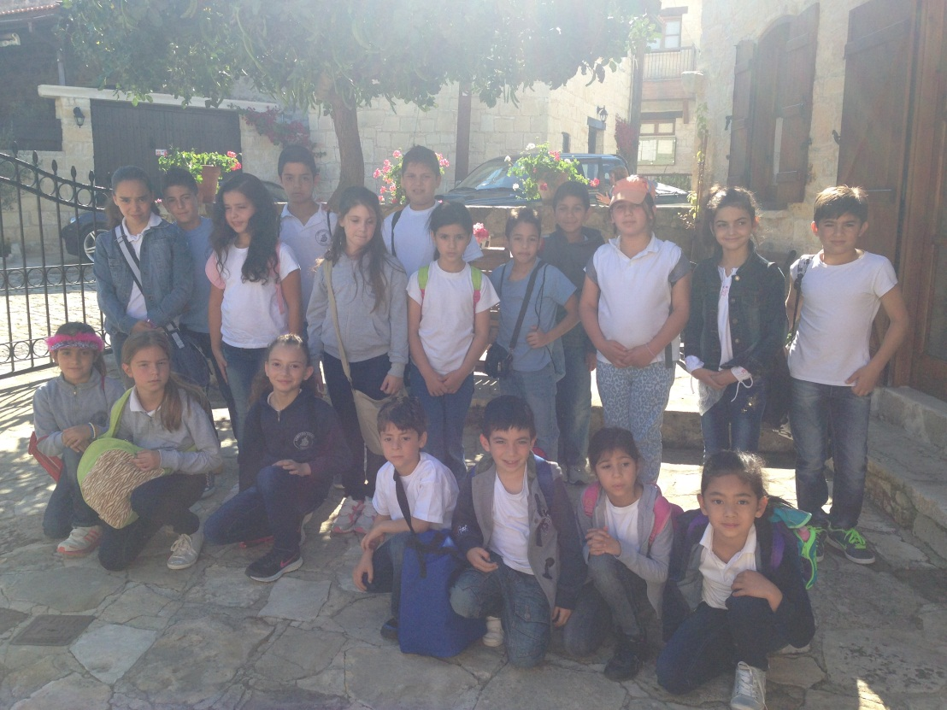
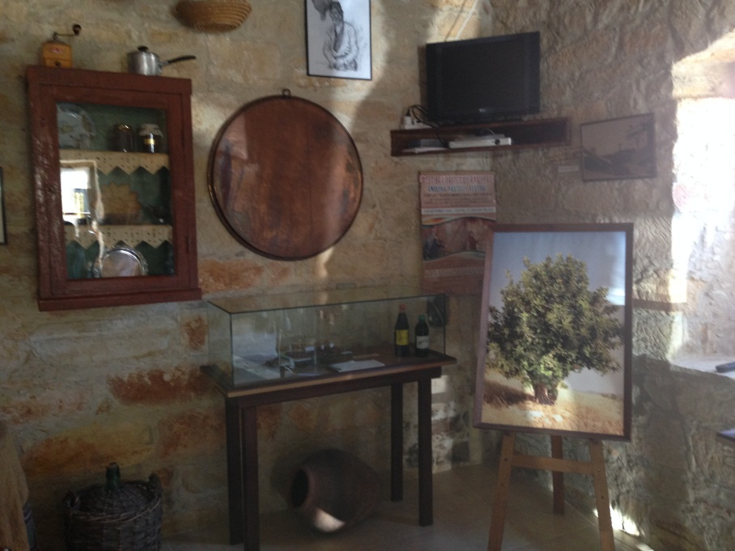
Εκπαιδευτική εκδρομή στο χωριό Ανώγυρα- Επίσκεψη στο παστελοποιείο «Μαύρος Χρυσός» και στο Μουσείο Ελιάς «Ολέαστρο»

Slide 2
